Slide 1

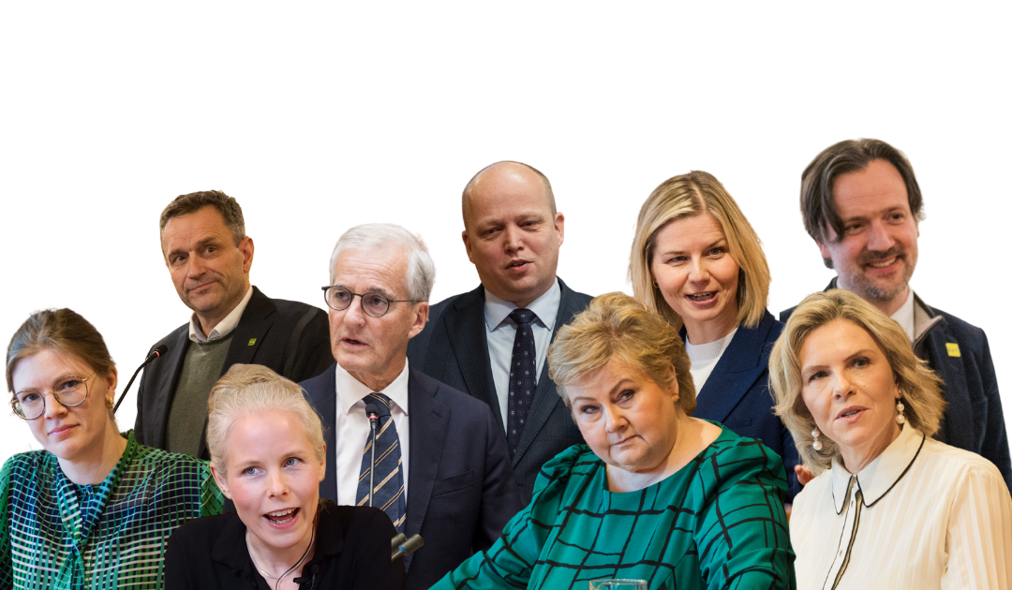
Stortinget 2025-29
Stortingsvalget 2025
Hvem vant valget? Og hvordan styres Norge nå?

Slide 2
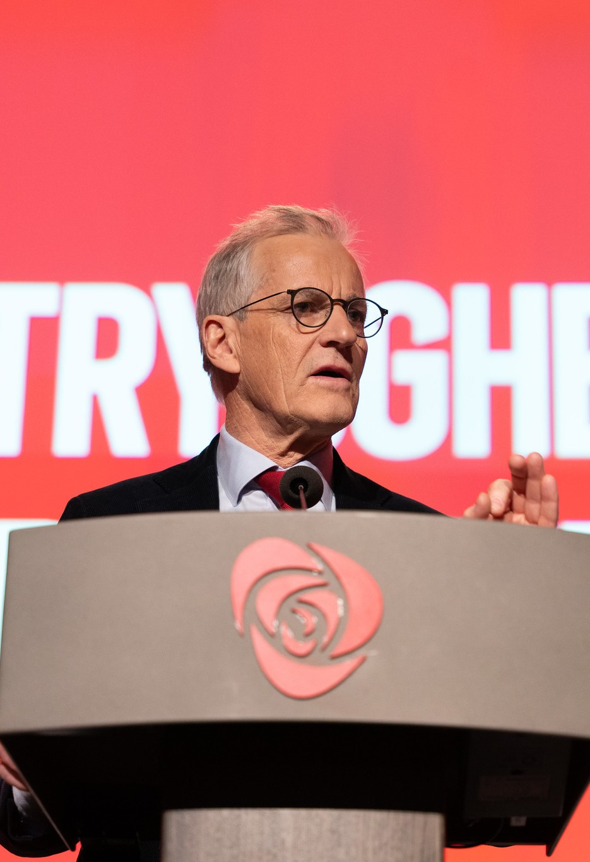
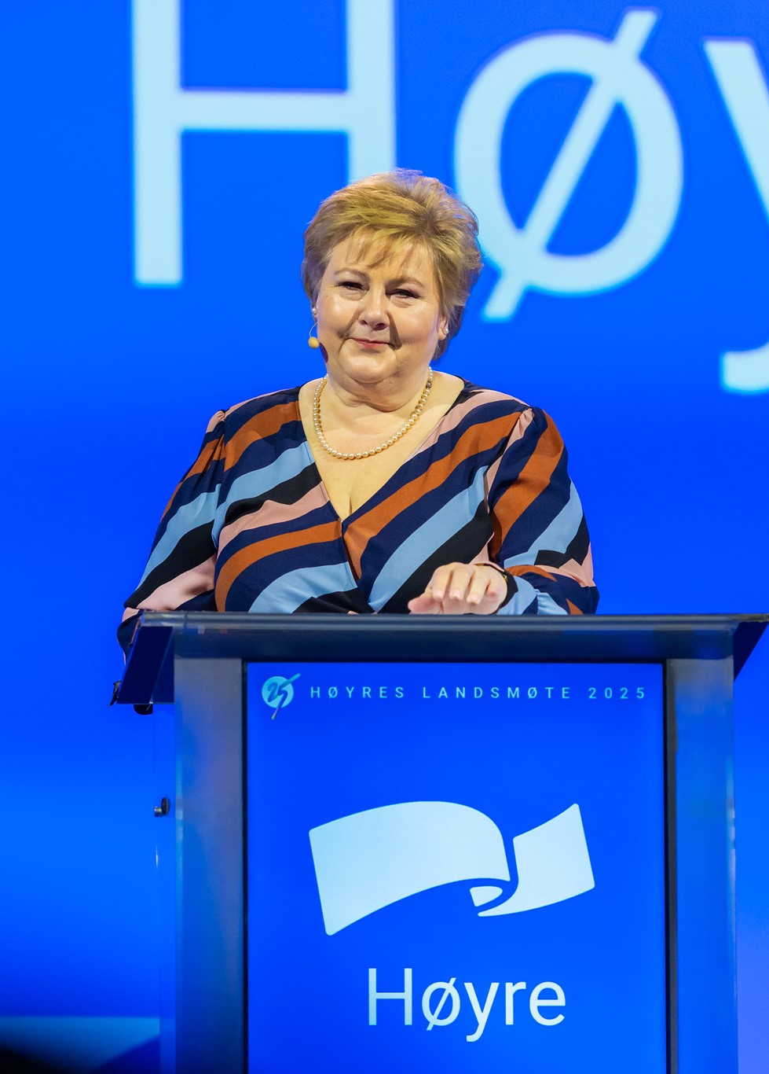
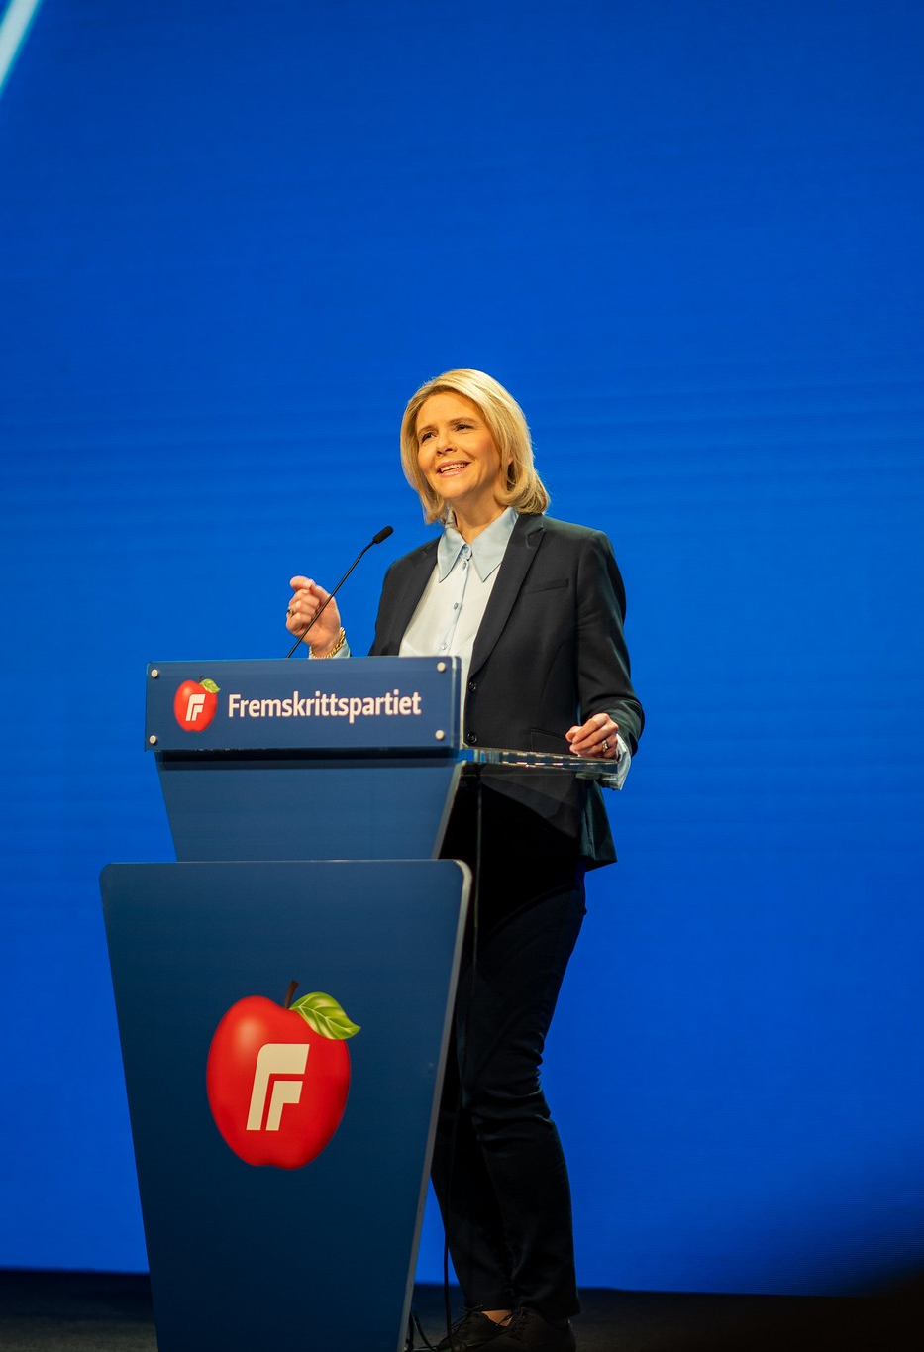
Hvorfor ble Jonas statsminister?
Foto: Arbeiderpartiet
Foto: Høyre
Foto: FrP
Notes:
Statsministerens jobb er å lede regjeringen. Regjeringen skal foreslå politikk som Stortinget skal jobbe med, og gjennomføre den politikken som det blir flertall for i Stortinget.
Regjeringen tar altså mye av initiativet i norsk politikk, og derfor ønsker mange partier å sitte i regjering.
I Norge har vi parlamentarisme. Den kandidaten som har størst mulighet til å få flertall for sin politikk i Stortinget, får oppdraget med å danne regjering.
Før årets valg var det tre partier som lanserte sine ledere som statsministerkandidater. Arbeiderpartiet, Høyre og Frp.

Slide 3









88
81
Notes:
I Norge har vi nokså mange partier, og det vanlig å dele partiene inn i to blokker: rødgrønn og borgerlig blokk.
De ulike blokkene pekte på hver sine kandidater.
Til sammen ble partiene som ønsker Jonas Gahr Støre som statsminister større enn partiene som ønsket Erna eller Sylvi. Derfor beholdt Støre jobben som statsminister.

Slide 4

Notes:
Rødt pekte på Jonas Gahr Støre som statsminister.
De gjorde sitt beste valg noensinne, og forhandler i denne perioden om statsbudsjett med regjeringen for første gang.

Slide 5

Notes:
SV pekte på Jonas Gahr Støre som statsminister.
De gikk tilbake sammenlignet med forrige valg, men skal allikevel forhandle om statsbudsjett med regjeringen.

Slide 6
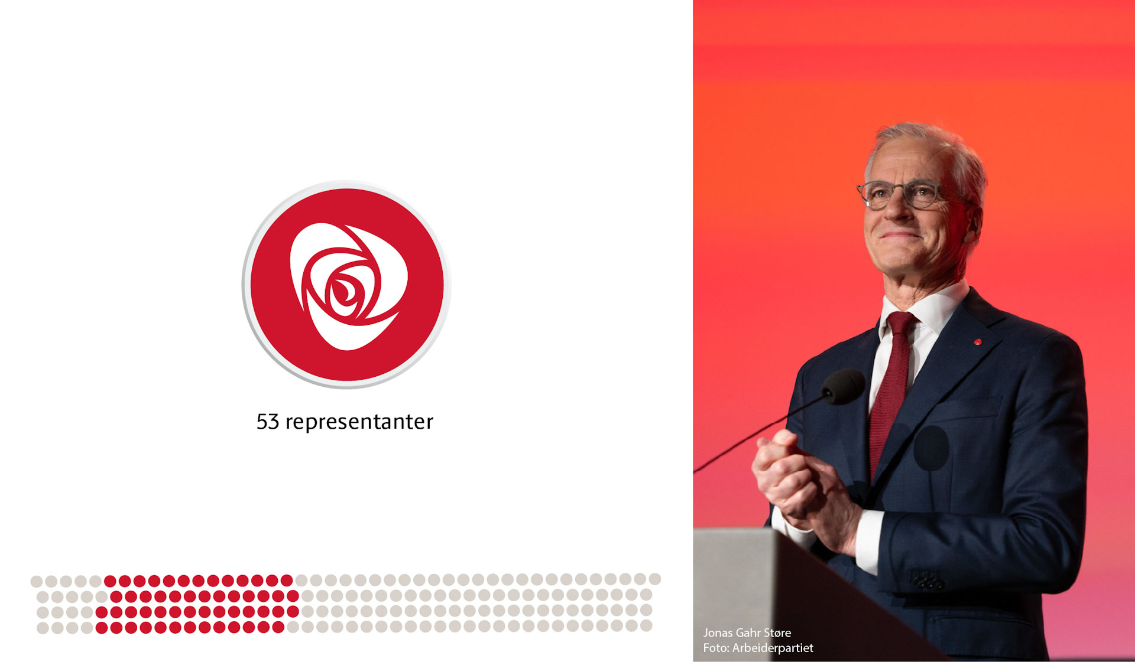
Notes:
Arbeiderpartiet ble landets største parti, og Jonas Gahr Støre fikk beholde jobben som statsminister.
Selv om Arbeiderpartiet gikk frem sammenlignet med forrige valg, kan Støre få en vanskeligere jobb nå fordi partiet er avhengig av å forhandle med flere andre partier enn tidligere for å sikre flertall i Stortinget.

Slide 7
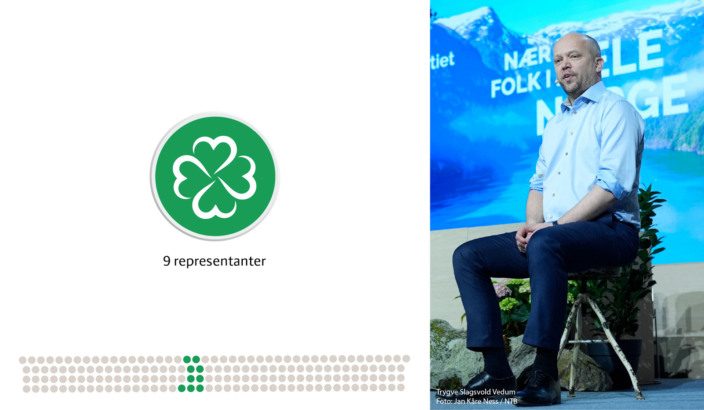
Notes:
Senterpartiet pekte på Jonas Gahr Støre som statsminister.
De gikk tilbake sammenlignet med forrige valg, men skal allikevel forhandle om statsbudsjett med regjeringen.

Slide 8
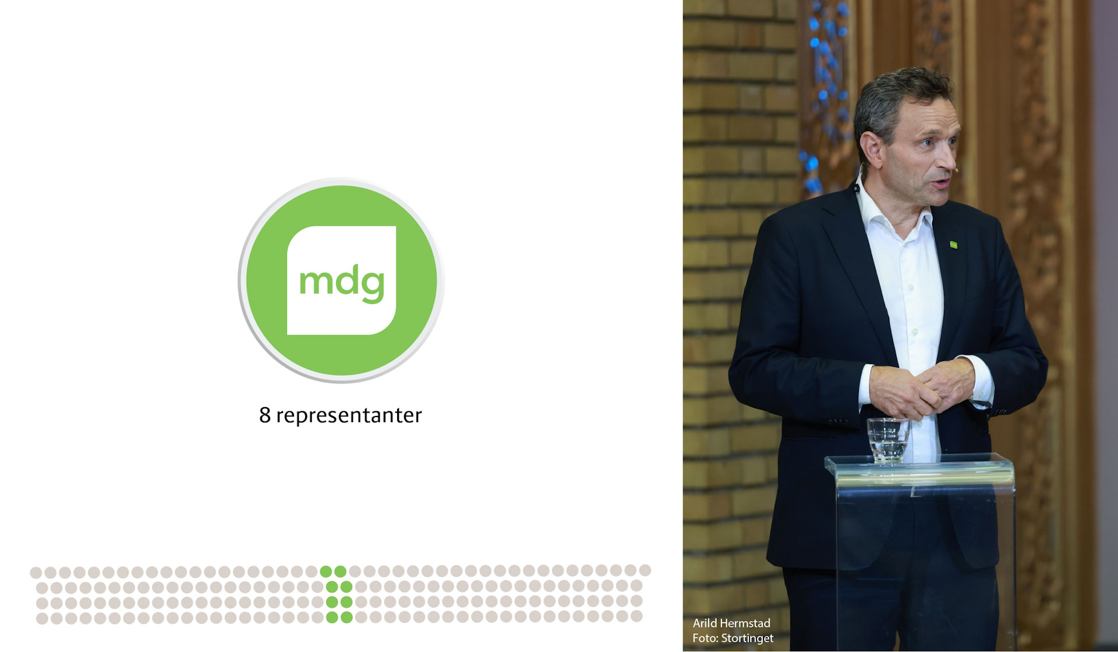
Notes:
MDG pekte på Jonas Gahr Støre som statsminister.
De gjorde sitt beste valg noensinne, og forhandler i denne perioden om statsbudsjett med regjeringen for første gang.

Slide 9
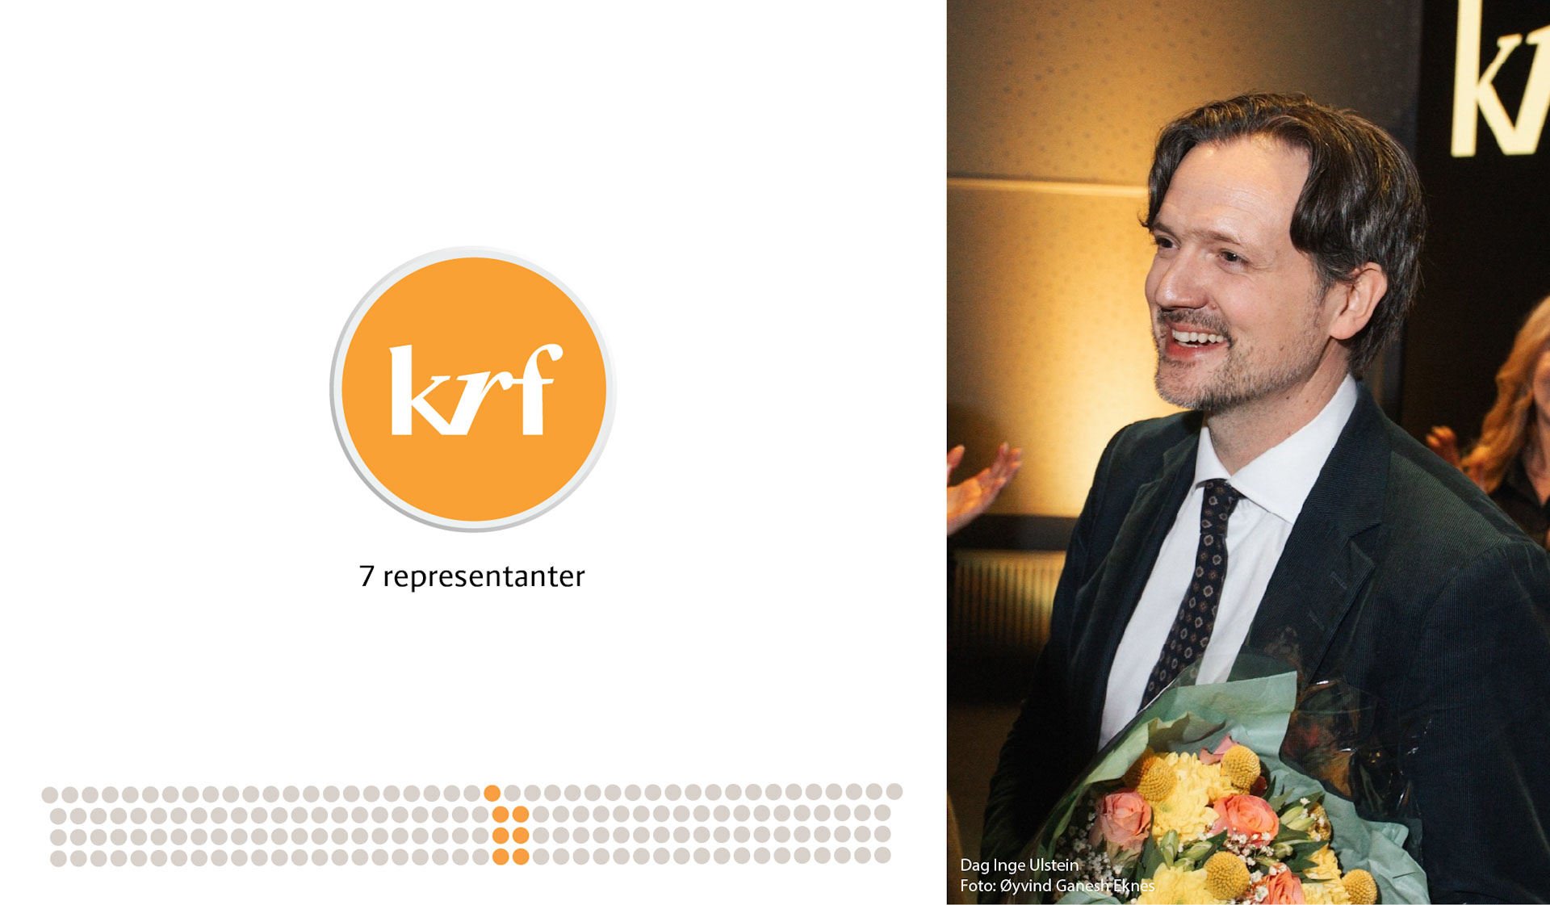
Notes:
KrF pekte på Erna Solberg som statsminister.
De gjorde et bedre valg enn forrige gang, men det vil være vanskelig for dem å få politiske gjennomslag ettersom de borgerlige partiene er i mindretall på Stortinget.

Slide 10
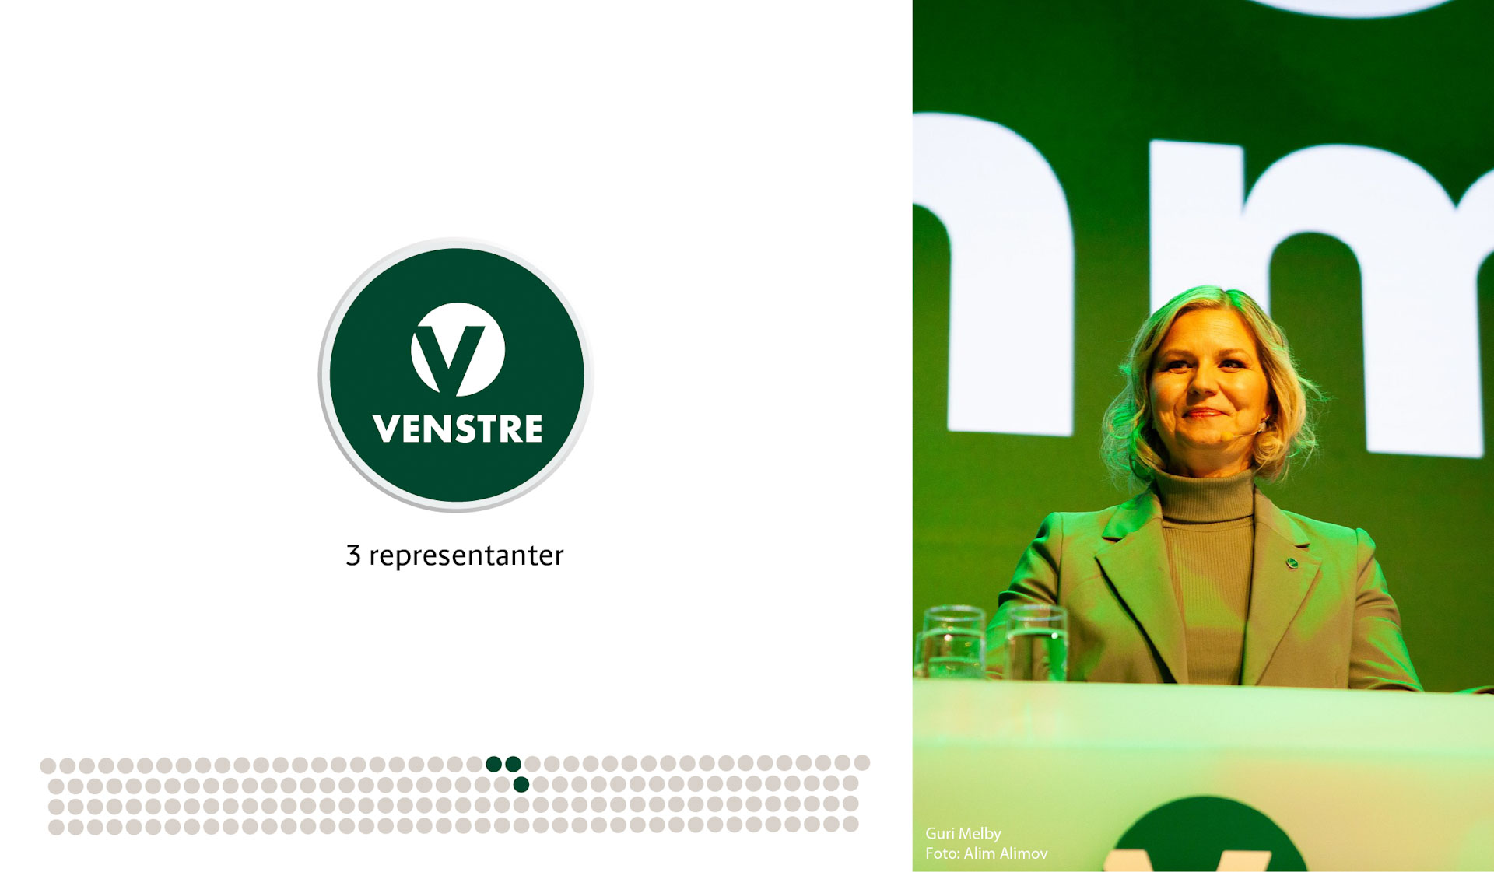
Notes:
Venstre pekte på Erna Solberg som statsminister.
De gjorde et dårlig valg, og havnet under sperregrensa på 4 %. Det vil være vanskelig for dem å få politiske gjennomslag ettersom de borgerlige partiene er i mindretall på Stortinget.

Slide 11
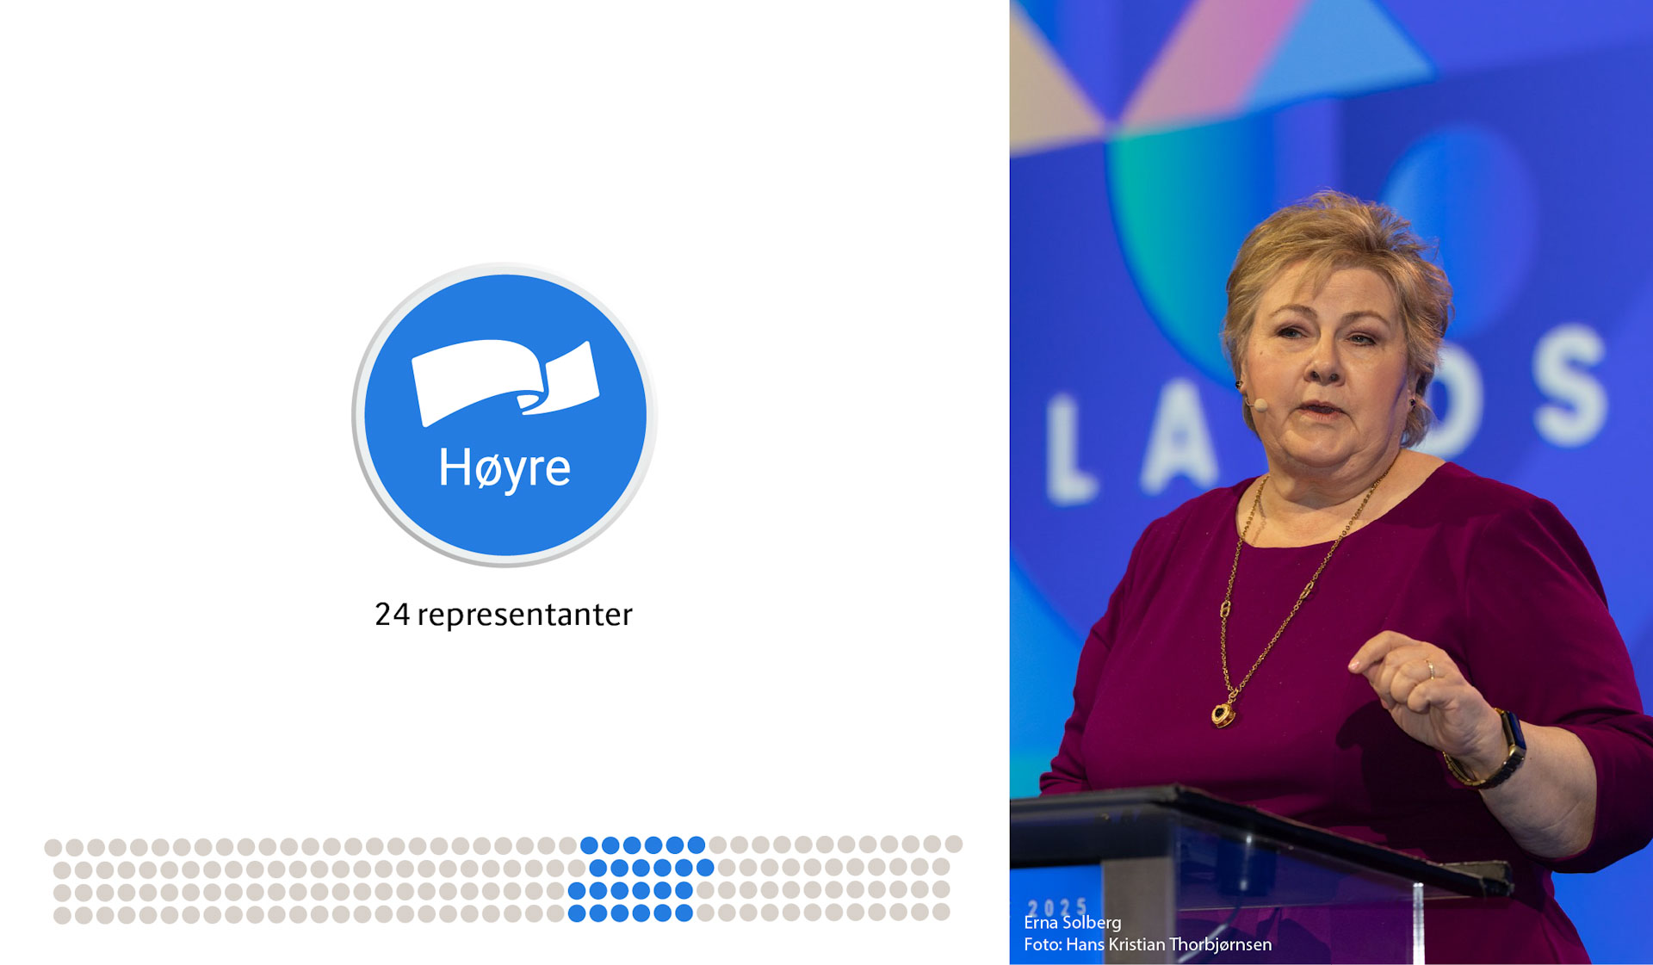
Notes:
Høyre ønsket sin leder Erna Solberg som statsminister.
De gjorde et dårligere valg enn forrige gang, og det vil være vanskelig for dem å få politiske gjennomslag ettersom de borgerlige partiene er i mindretall på Stortinget.

Slide 12
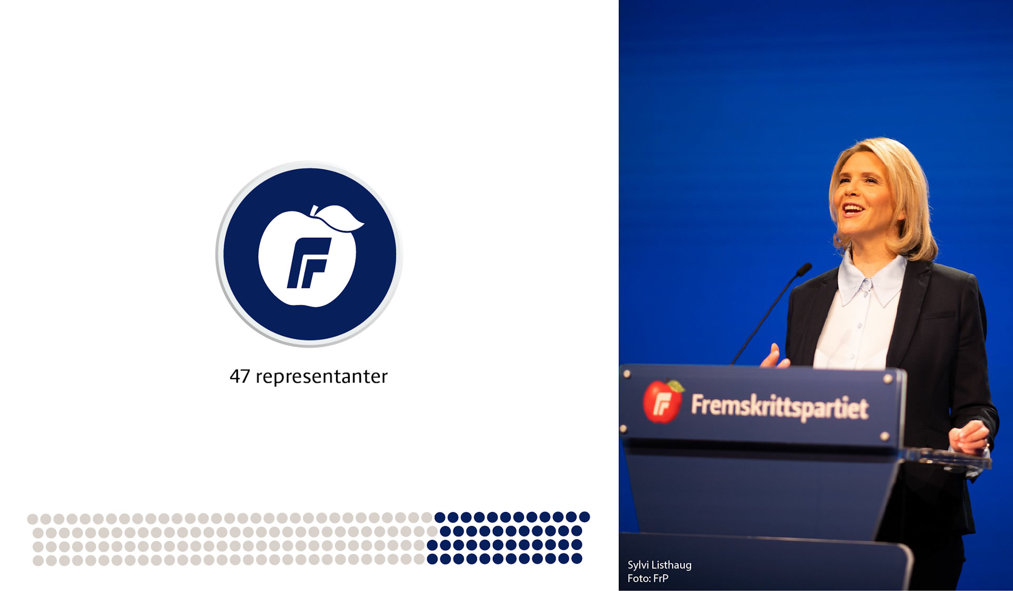
Notes:
FrP mente at det største partiet på borgerlig side burde få statsministeren, dersom de borgelige vant.
De gjorde sitt beste valg noensinne, og ble det største partiet på borgerlig side. Likevel vil det være vanskelig for FrP å få politiske gjennomslag ettersom de borgerlige partiene er i mindretall på Stortinget.

Slide 13
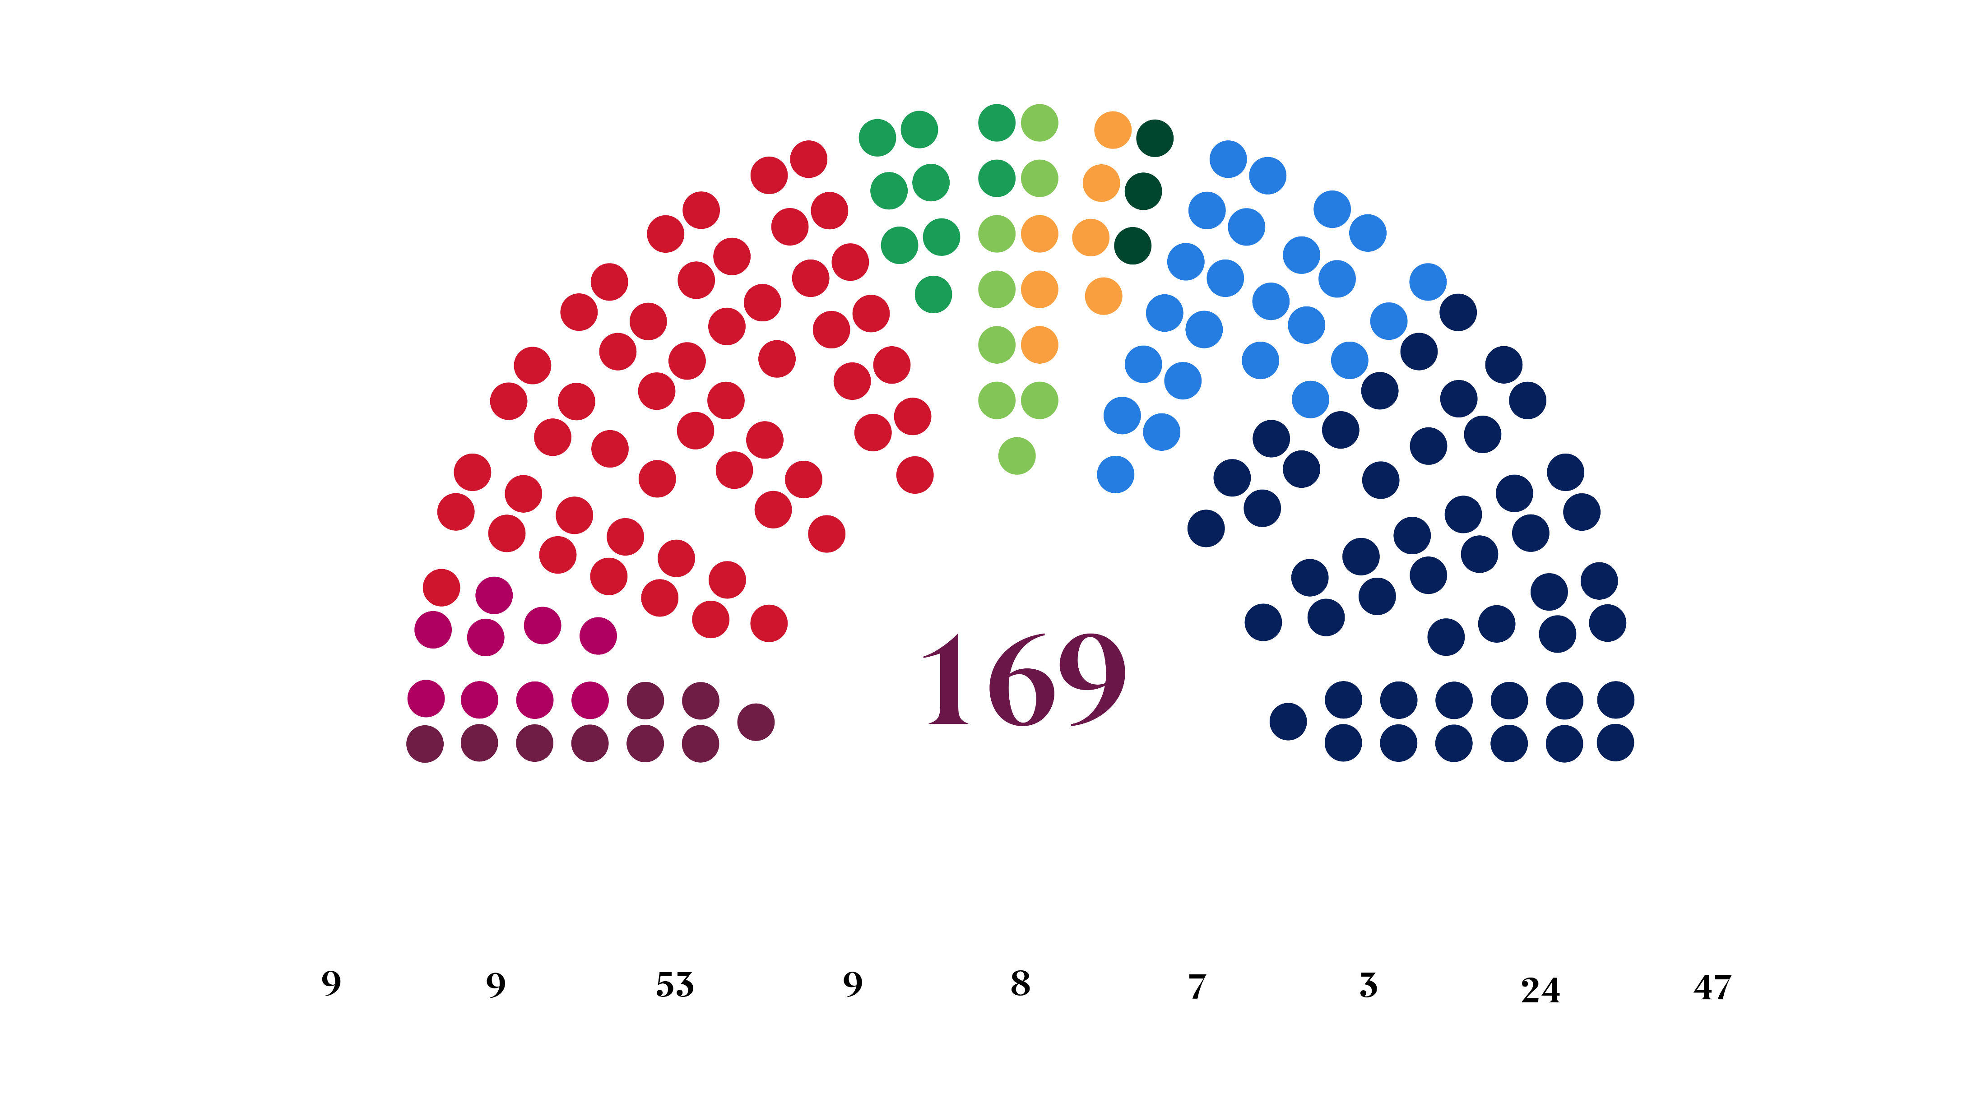
Notes:
Til sammen ni partier på Stortinget, som varierer mye i størrelse.
Arbeiderpartiet er størst. De er regjeringsparti fordi de rødgrønne partiene til sammen har flertall i Stortinget.
Det er, med andre ord, flere på Stortinget som ønsker Jonas som statsminister enn en annen kandidat.

Slide 14


Ulike veier til flertall:
Notes:
Arbeiderpartiet, Rødt, SV, Senterpartiet og MDG kan lage flertall sammen.
Disse partiene forhandler blant annet om statsbudsjettet sammen.
I andre saker enn statsbudsjettet, kan veien til flertall være annerledes.
Hva slags samarbeid som gir flertall på Stortinget varierer avhengig av hva slags sak det er snakk om.
På de neste foilene kommer noen eksempler. Hva slags saker eller temaer tror dere kan gi disse samarbeidene?

Slide 15
Ulike veier til flertall:
Notes:
De borgerlige partiene kan danne flertall dersom de får med seg for eksempel Senterpartiet.
I så fall kan opposisjonen på Stortinget tvinge regjeringen til å gjennomføre politikk som den egentlig er i mot.
Hva slags saker eller temaer tror dere kan gi dette samarbeidet?

Slide 16
Ulike veier til flertall:
Notes:
Et annet flertall kan oppnås ved at Arbeiderpartiet får med seg Senterpartiet, Høyre og Frp.
I så fall bryter Arbeiderpartiet med flere av de andre rødgrønne partiene.
Hva slags saker eller temaer tror dere kan gi dette samarbeidet?

